Slide 1
3 LEVEL SYSTEMS
PeelArm EPIGEN
Трехуровневая молодость

Slide 2
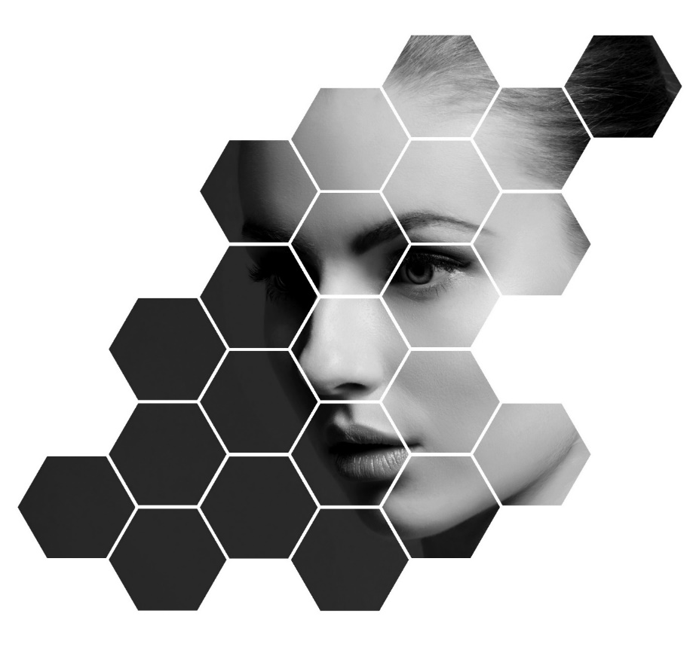
ПОСЛЕ
ДО
КАК БЫЛО ДО, ТЕПЕРЬ НЕ ВАЖНО…

Slide 3
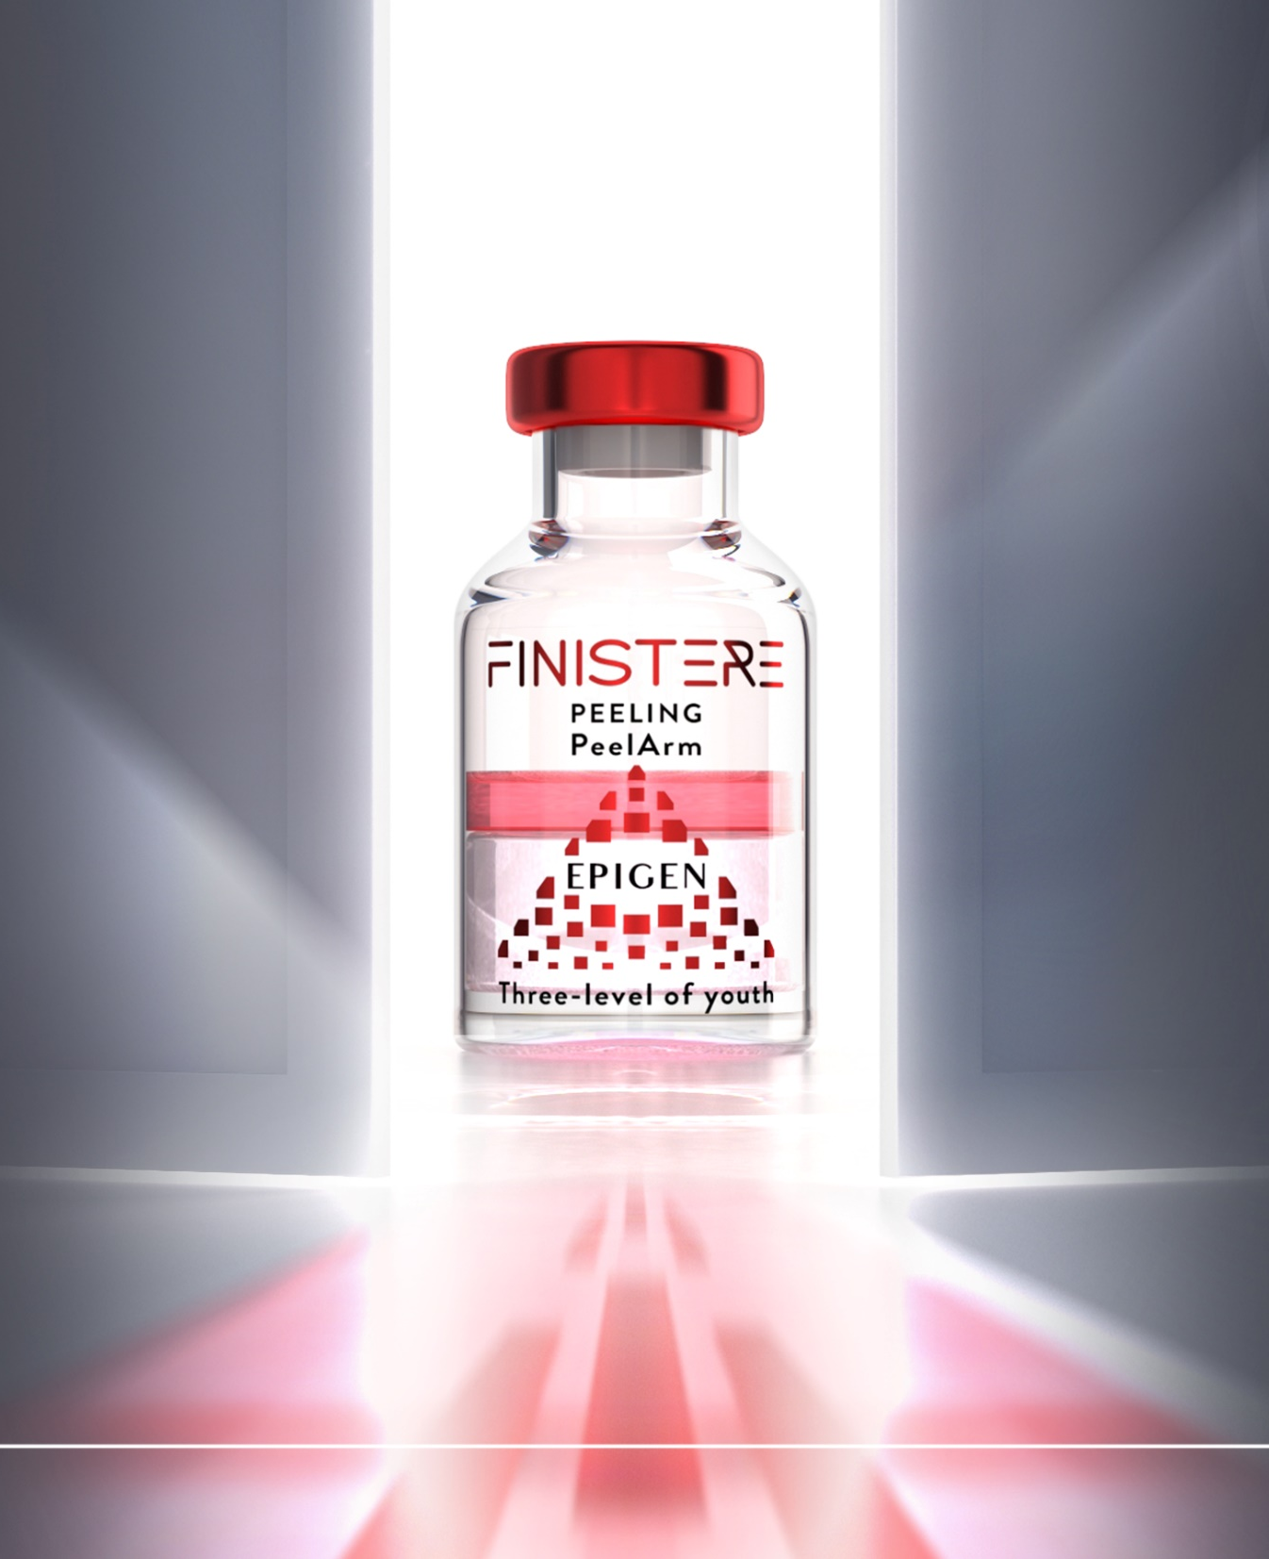

Slide 4
ВЫГОДА ДЛЯ КОСМЕТОЛОГОВ
Для полноценной процедуры нужны только:
ПИЛИНГ + очищение + закрывающий крем
Уникальная техника нанесения пилинга превращает процедуру в полноценный ритуал красоты с мгновенным ярким эффектом
Активная фаза
- 1 флакон в упаковке для 12-15 процедур
- Стоимость набора для процедуры – от 379 руб.
- 100% новинка, не имеющая аналогов в России и мире!
- Мгновенный ВАУ-эффект для пациента
Этапы ухода | Название продукта | Объем мл/гр | Стоимость препарата | Расход на процедуру | Себестоимость
Поверхностное очищение | SoftCare Очищающий крем-гель для чувствительной кожи | 150 | 1 300р. | 2 | 21р.
Процедура пилинга | ПИЛИНГ PeelArm EPIGEN | 12 | 4 200р. | 1 | 280р.
Завершение | PeelArm Крем Экспресс востановление | 100 | 2 600р. | 3 | 78р.
Очищение
Завершение
Цена набора для процедуры – 8 400р.
ВЫГОДА от работы
с одним флаконом – от руб.
ПИЛИНГ PeelArm EPIGEN
БИЗНЕС-ЭФФЕКТ
50 000

Slide 5
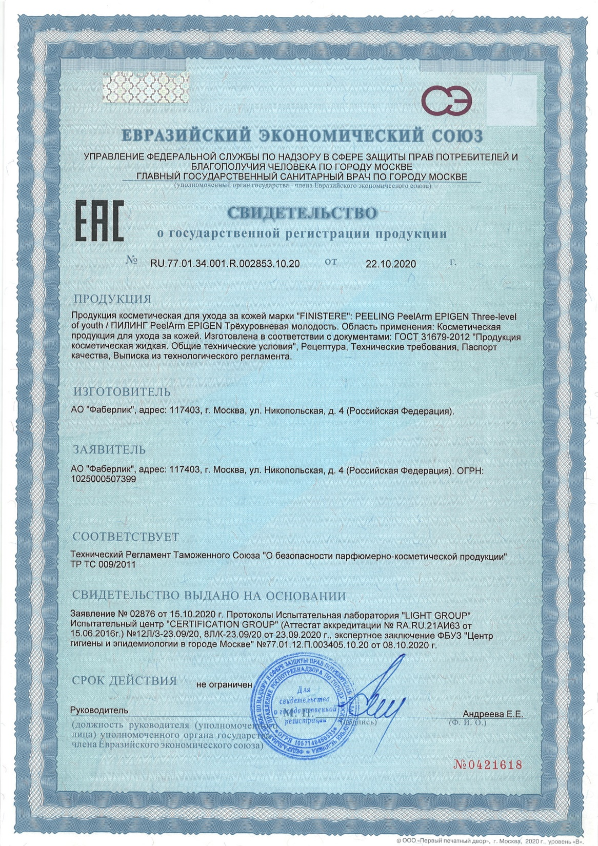
Торговый дом FINISTERE
ДЛЯ ПАРТНЕРОВ
FINISTERE – ЭТО:
Мы создаем,
производим
и реализуем
уникальные препараты для профессиональных косметических
процедур
Сочетание новейших открытий эстетической медицины, достижений фундаментальной науки и косметических традиций
Инновационные активные ингредиенты и трендовые методики
Учебно-методический центр по подготовке сертифицированных специалистов
Современный менеджмент и маркетинг, индивидуальное сервисное обслуживание и сопровождение партнеров, обширная дистрибьюторская сеть, работающая по единым стандартам на всей территории РФ и за ее пределами
ТОРГОВЫЙ ДОМ FINISTERE

Slide 6
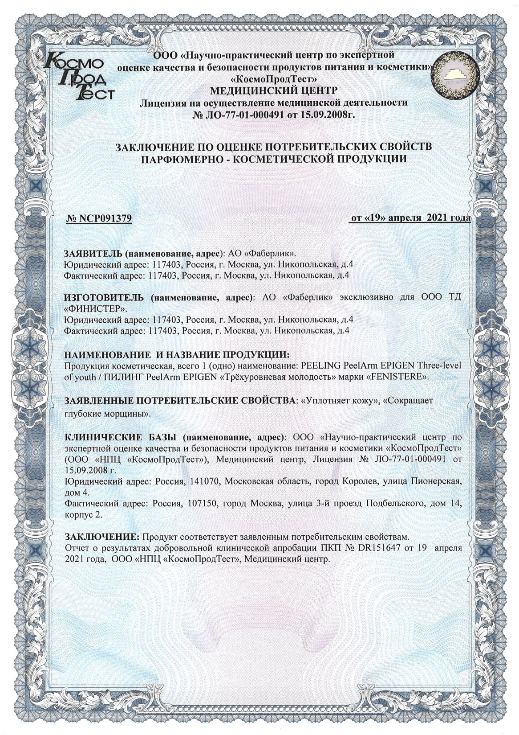
ДЛЯ ПАРТНЕРОВ
Препарат протестирован и соответствует международным стандартам GMP
Уникальные формулы, текстуры, не имеющие аналогов
в России и в мире
Многофункциональные препараты и процедуры
Комплексный подход к решению самых разных эстетических проблем.
Безопасные и комфортные процедуры с мгновенным эффектом, без боли, реабилитации и повреждений кожи
Капсульный принцип формирования ассортиментной матрицы: оптимальное сочетание препаратов в комплексных процедурах и возможность комбинирования БЬЮТИ МИНИМАЛИЗМ
Возможность использования препаратов для дополнения и усиления эффекта других косметических процедур: инъекций (контурной пластики, биоревитализации), нитевых технологий, лазерных процедур, пластической хирургии)
ПРИНЦИПЫ СОЗДАНИЯ ПРЕПАРАТОВ

Slide 7
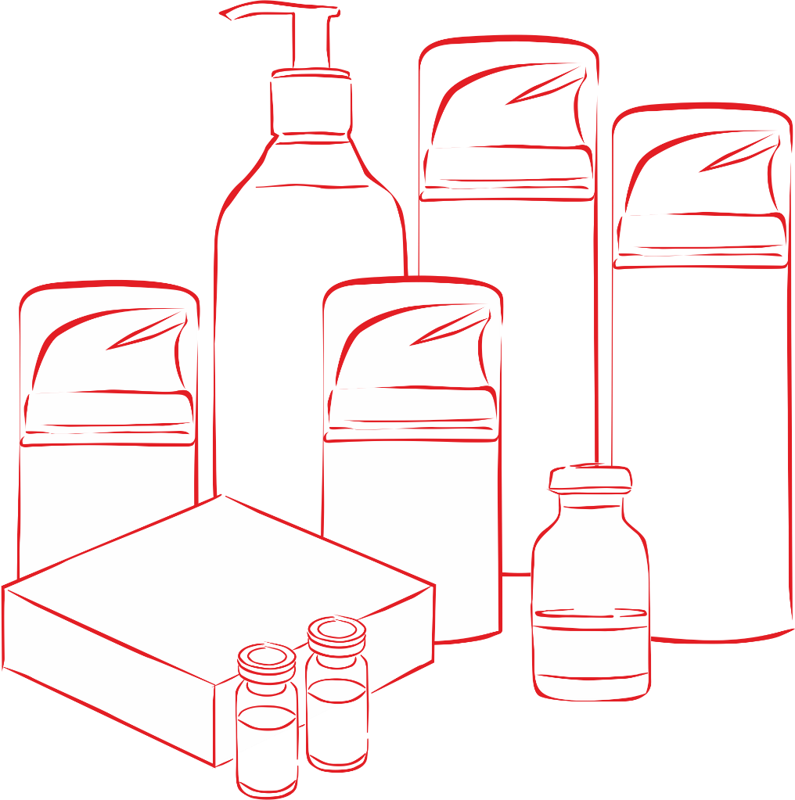
ДЛЯ ПАРТНЕРОВ
БЬЮТИ МИНИМАЛИЗМ
Тренд ухода за кожей, в основе которого лежит идея использования меньшего количества средств, но более многофункциональных и активно действующих, итогом которого является упрощение домашних и салонных ритуалов красоты с сохранением их эффективности
ЭПИГЕНЕТИКА
Рассматривает изменения генов и специфической информации в клетках, которые были вызваны механизмами, НЕ затрагивающими саму ДНК.
Активные косметические компоненты способны воздействовать на эпигенетические факторы, преобразовывать работу клеток кожи и останавливать разрушение поврежденных структур
ЧУВСТВИТЕЛЬНАЯ КОЖА
Молодая, возрастная, жирная, сухая – любая кожа может иметь статус чувствительной
Загрязнение окружающей среды, постоянные стрессы, активное солнце, неправильное питание и вредные привычки – все больше пациентов жалуются на гиперчувствительность кожи
Концепция FINISTERE

Slide 8
3 LEVEL SYSTEMS
Активная фаза
Теперь для полноценной процедуры нужны только ТРИ препарата: пилинг, очищение и крем
Пилинг комплексно воздействует на все слои кожи
Активные компоненты легко воспринимается мембранами клеток, регулируют внутриклеточную сигнализацию и запускают естественный процесс детоксикации и репарации клеток кожи
Подходит для любой кожи, в том числе для самой чувствительной
Клинически апробирован как эффективный метод омоложения кожи
Очищение
Завершение
Концепция FINISTERE

Slide 9
1. PFC –O2
3 ФАЗЫ – 3 ВЕКТОРА!
Кислородный комплекс на основе ПФС
Трансфер для кислорода и активных компонентов пилинга. Запускает каскад репаративных процессов в коже.
Активизирует синтез АТФ (энергии)
Стимулирует микроциркуляцию и детоксикацию кожи
ASC-LT - ГИДРОФИЛЬНАЯ ПИЛИНГ-ФАЗА
Кислотно-солевой комплекс (Лактобионовая кислота и Трихлорацетат аммония) Поверхностный пилинг
Регенерация, обновление и и гидратация кожи
ЛИПОФИЛЬНАЯ ФАЗА
Комбинация сквалана, масла Мануки и стабильной формы витамина С Корнеотерапия - реставрация рогового слоя кожи

Slide 10
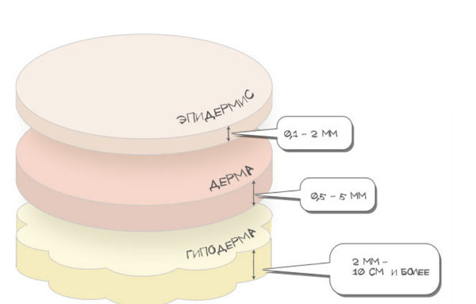
3 фазы – 3 эффекта для 3-х слоев кожи
1. Эпидермис - корнеотерапия
Реставрация структуры и функций эпидермального барьера. Восстановление NMF (увлажнение)
2. Дерма - лифтинг
Восстановление архитектуры дермы –активация синтеза межклеточного матрикса и коллагена
3. Гиподерма - ревитализация
Увеличение количества зрелых лимфоцитов и макрофагов в гиподерме ответственных за фагоцитоз и иммунный ответ в результате действия PFC-O2

Slide 11
ЧУВСТВИТЕЛЬНАЯ НОРМАЛЬНАЯ
И ЧУВСТВИТЕЛЬНАЯ ПРОБЛЕМНАЯ КОЖА
ХРОНО И ФОТОСТАРЕНИЕ
ПОКАЗАНИЯ
ПОНИЖЕННЫЙ ТУРГОР КОЖИ
МОРЩИНЫ
ТУСКЛЫЙ ЦВЕТ ЛИЦА
ДЕФОРМАЦИЯ ОВАЛА ЛИЦА

Slide 12
Противопоказания
Даже для самого щадящего метода существуют свои противопоказания!
Индивидуальная непереносимость компонентов пилинга
Аллергические реакции
Беременность, период кормления грудью
Свежие повреждения кожи (порезы, раны, ссадины и др.)
Гнойничковые заболевания кожи (фурункул, рожа и др.),
Инфекционные заболевания в остром периоде (ОРВИ и др.),
Вирусные болезни кожи и других органов (герпес и др.).

Slide 13
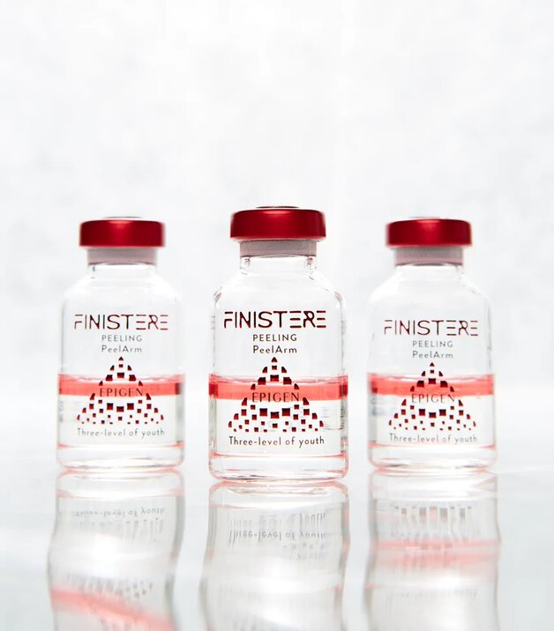
100 % Социальный!
Мягкое и щадящее воздействие без жжения, раздражения, покраснения кожи
Эффективен и безопасен для работы с зоной в области вокруг глаз
Регенерация кожи без выраженного отшелушивания эпидермиса
Показан для Всех типов кожи , в том числе с куперозом , розацеа и постравматической кожи
Отличия и
Преимущества
ПИЛИНГ PeelArm EPIGEN

Slide 14
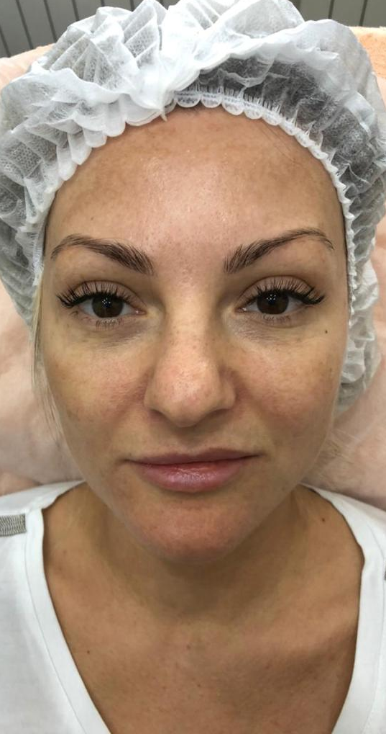
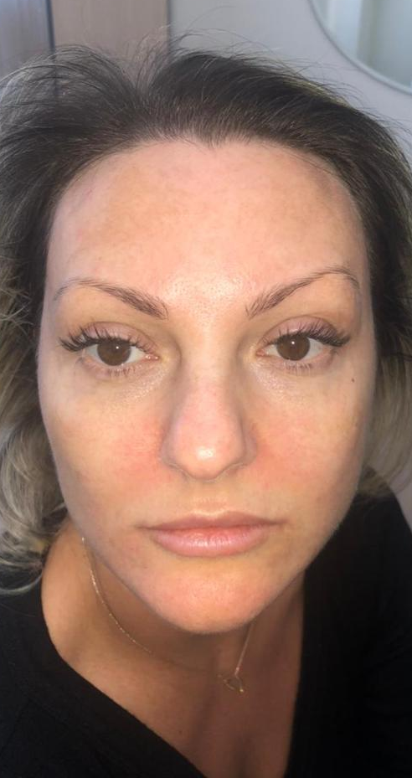
КЛИНИЧЕСКИЙ ОПЫТ ИСПОЛЬЗОВАНИЯ PEELARM EPIGEN
ВОЗРАСТ от 30 – 40 лет

Slide 15
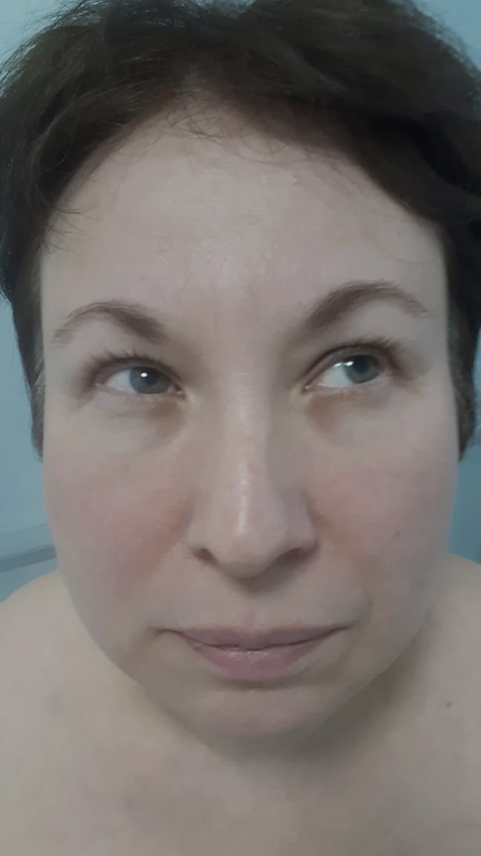
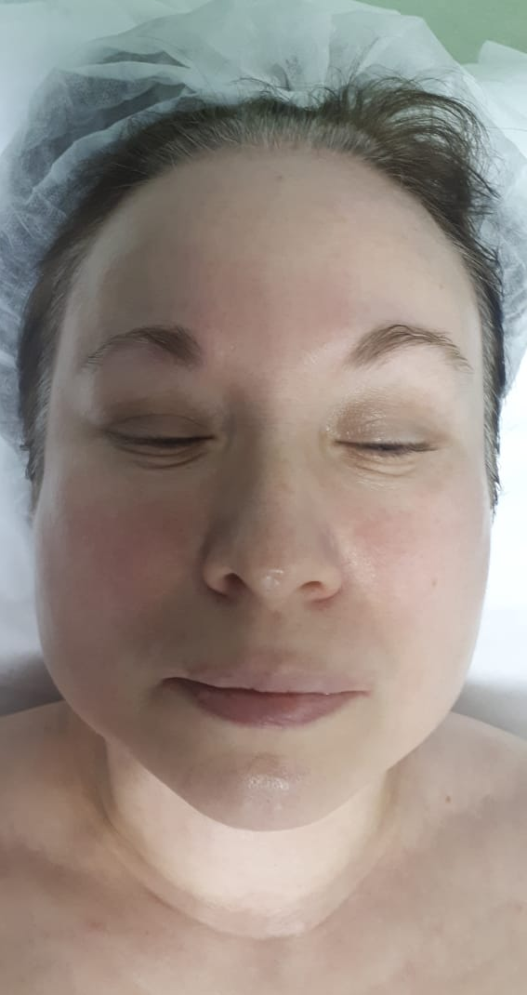
КЛИНИЧЕСКИЙ ОПЫТ ИСПОЛЬЗОВАНИЯ PEELARM EPIGEN
ВОЗРАСТ от 40 – 50 лет

Slide 16
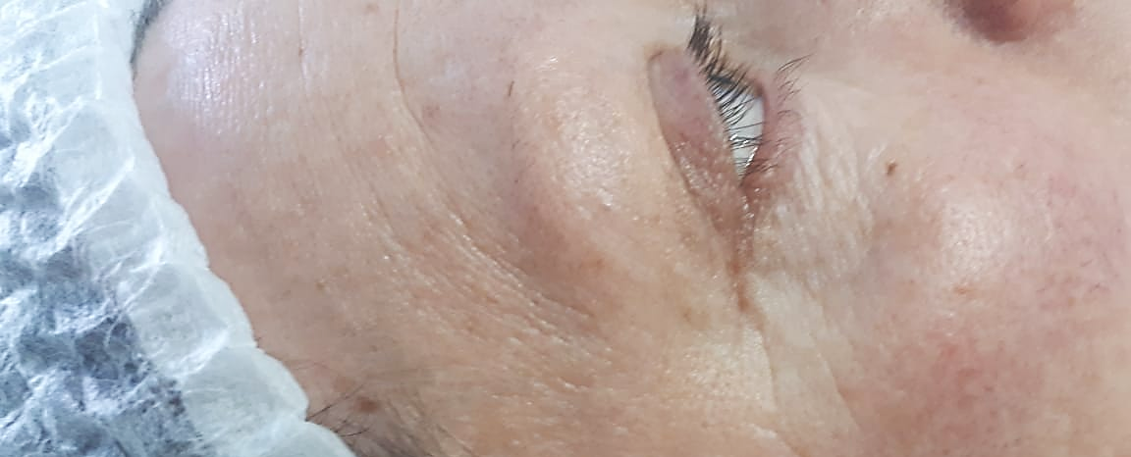
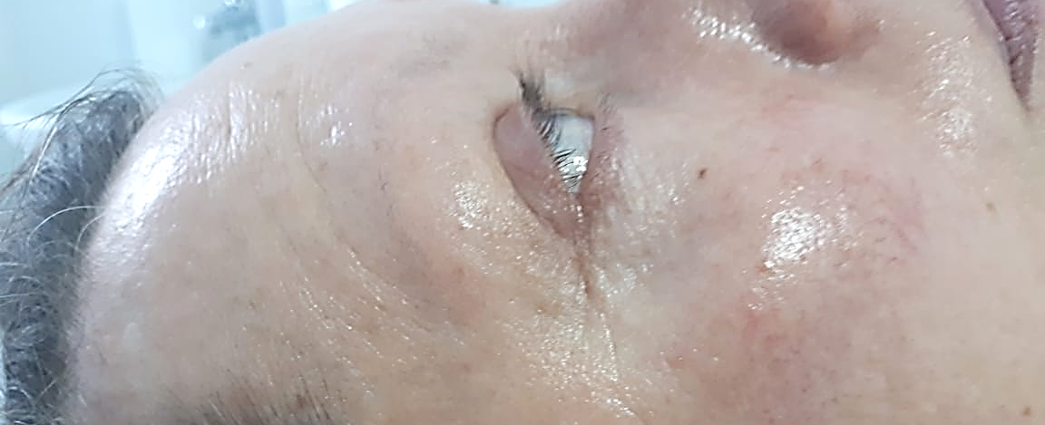
КЛИНИЧЕСКИЙ ОПЫТ ИСПОЛЬЗОВАНИЯ PEELARM EPIGEN
ВОЗРАСТ от 60 – 70 лет

Slide 17
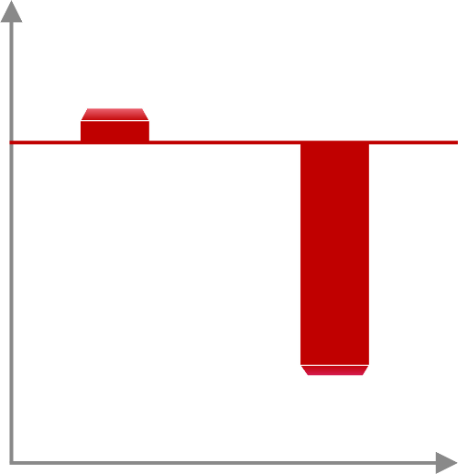
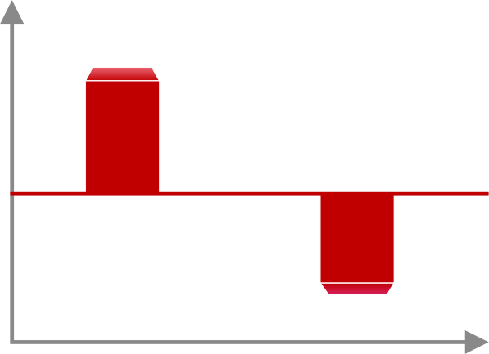
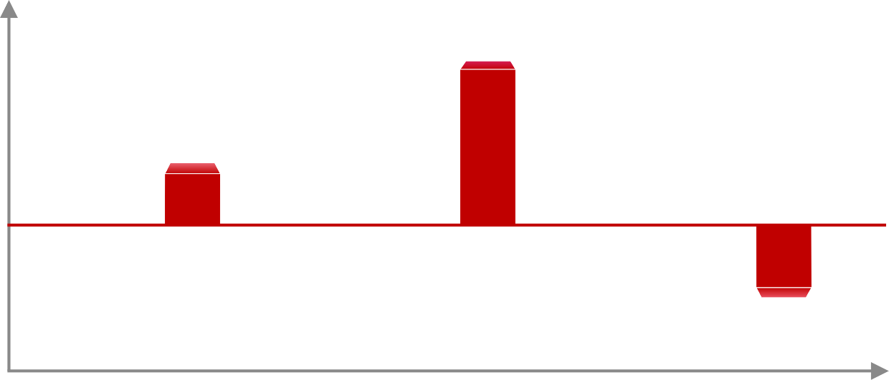
Оценка эстетического эффекта:
Врачи 2,9 из 3
Пациенты: 2,7 из 3
У 100% добровольцев наблюдается статистически значимое:
Повышение уровня гладкости кожи до 4,39
Снижение показателя морщинистости до 0,02
Увеличение толщины дермы до 0,04 мм
Снижение толщины эпидермиса до 0,01мм
По оценки врача-исследователя пилинг PeelArm EPIGEN:
Очищает поры, в результате чего пористая кожа приобретает гладкость и ухоженность;
Сокращает глубину и протяженность морщин;
Корректирует гиперкератоз — утолщение рогового слоя кожи
Обновляет клетки, возвращая коже свежий, отдохнувший вид
*Открытое контролируемое исследование по изучению клинической эффективности средства косметического ПИЛИНГ PeelArm EPIGEN марки «FENISTERE» выполнено на базе Медицинского Центра ООО «НПЦ «КосмоПродТест»
+0,8%
Толщина
эпидермиса
+23,8%
Толщина
дермы
Морщинистость
Гладкость
-9,7%
-18,8%
+85%
Выраженность
мелких
поверхностных
морщин
+29%
Эластичность
Цвет и тон
кожи
-35%
Данные из клинических исследований
Лаборатории РОСТЕСТ России

Slide 18
Очищающий мусс-кератолитик
для 1 этапа процедуры
Мусс-кератолитик с AHA кислотами (гликолевой и молочной) и энзимами граната для очищения и подготовки кожи к интенсивному уходу
Способствует эксфолиации омертвевших клеток эпидермиса
Обеспечивает тщательное очищение и усиливает восприимчивость кожи к воздействию пилинга
Препятствует закупорке пор и появлению камедонов и воспалений, сужает поры, уменьшает жирный блеск, выравнивает цвет и текстуру кожи
Способствует обновлению и регенерации дермы
В результате обновления кожа приобретает ровный, сияющий тон, выравнивается ее рельеф
Рекомендуется для нормальной, комбинированной и жирной кожи, склонной к появлению акне и при гиперкератозе

Slide 19
Крем «Экспресс-восстановление»
для 3 этапа процедуры
Эффективное средство для быстрого заживления и восстановления кожи после пилинга с AD-RESYL®, пантенолом, бисабололом и сквалАном
Восстанавливает защитные функции кожи
Возвращает коже здоровый вид, увлажняет, успокаивает и заживляет
Значительно улучшает качество жизни пациентам с атопичной кожей, дерматитами, экземой, раздражением и сухостью
В основе крема – натуральный эмульгатор, на основе оливкового масла, представляющий собой сложное сочетание жирных кислот, химически аналогичных липидному составу кожи, что способствует восстановлению и поддержанию целостности кожного барьера
Легкая эмульсия хорошо распределяется по поверхности кожи, не создает пленку – что делает его очень удобным при применении для поврежденной кожи
Не содержит красителей и отдушек, содержит мягкие консерванты

Slide 20
Протокол процедуры PeelArm EPIGEN
1 этап. Очищение
Нанести очищающее средство в зависимости от типа кожи. Помассировать легкими движениями 1-2 минуты
Смыть теплой водой. Тщательно просушить кожу
2 этап. Пилинг PeelArm EPIGEN
Процедура проводится в нитриловых перчатках! Тщательно встряхнуть флакон до объединения фаз. Пилинг наносить каплями по зонам (декольте, шея, лоб, нижняя треть лица, скуловая зона, область вокруг глаз, область над верхней губой)
Нанести пилинг на декольте 4-5 капель
равномерно распределить его на обрабатываемой зоне и провести легкие помпажные движения до полного впитывания
Нанести пилинг на шею (4-5 капель). Повторить п.2
Нанести пилинг на лоб (3 капли). Повторить п.2
Повернуть голову клиента на бок. Нанести 4 капли пилинга на нижнюю треть лица Повторить п.2
Нанести второй слой пилинга. Повторить п.2, далее провести лифтинг массаж (пластические массажные движения: круговые, объёмные, глубокие. Манипуляция напоминает вписанные друг в друга спирали)
Нанести третий слой пилинга. Повторить п.2. Еще раз провести пластические лифтинг движения и завершить Вибрационными движениями, которые обладают успокаивающим и расслабляющим действием
Последовательность нанесения пилинга на нижнюю и среднюю части лица: середина подбородка и левая нижняя треть лица, середина подбородка и правая нижняя треть лица, средняя часть лица справа, средняя часть лица слева
Пройти периорбитальную область 1-2 раза. Пилинг нанести на указательные пальцы. Распеделить легкими круговыми движениями
Так же обработать периоральныю зону
Смыть пилинг пилинг теплой водой в обрятном порядке от периоральной зоны к декольте
3 этап. Финал
Нанести на кожу лица, шеи и декольте Крем PeelArm EPIGEN «Экспресс-восстановление»

Slide 21
ДЛЯ ПАРТНЕРОВ
Учебно-методический центр по подготовке сертифицированных специалистов. Семинары of и online
Современный менеджмент и маркетинг, индивидуальное сервисное обслуживание и сопровождение партнеров, обширная дистрибьюторская сеть, работающая по единым стандартам на всей территории РФ и за ее пределами

Slide 22
г. Москва, Хохловский пер., д. 3, стр.1
+7 (495) 970-22-21
info@tdfinistere.com
tdfinistere.com
@finistere_td
КОНТАКТЫ

